Slide 1





PHÒNG GD & ĐT QUẬN LONG BIÊN
TRƯỜNG TIỂU HỌC PHÚC LỢI
MÔN: TIẾNG VIỆT
LUYỆN TẬP

Slide 2




Khởi động

Slide 3








2
Tiêu diệt virus,
vi khuẩn
1
3
4
5

Slide 4


Bốn người giẫm đất, một người phất cờ
Hai người lẳng lơ, hai người quạt mát
Trách người vô nghĩa, sao chê ngu đần?
A. Con trâu
B. Con Hươu
C. Con voi

Slide 5
Trên lợp ngói, dưới có hoa
Một thằng ló cổ ra
Bốn thằng rung rinh chạy.
A. Con cua
B. Con rùa
C. Con bọ hung

Slide 6

Con gì mào đỏ
Lông mượt như to
Sáng sớm tinh mơ
Gọi người ta dậy.
A. Con gà trống
B. Con gà mái
C. Con gà con

Slide 7
Em nên cất giấy vẽ và phiếu bài tập ở đâu?
A. Vứt thùng rác
B. Nhét lộn xộn trong tủ cá nhân
C. Bỏ gọn trong túi hoặc trong kẹp file

Slide 8
Cá gì đầu bẹp có râu
Cả đời ẩn dưới bùn sâu kiếm mồi
A. Con cá trê
B. Cá chép
C. Cá trôi

Slide 9

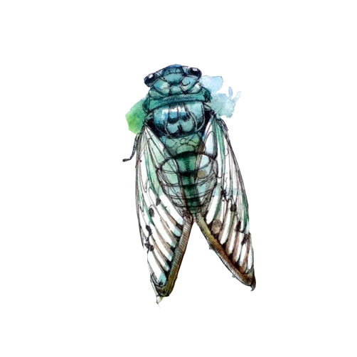


Luyện viết đoạn
Tiết 5

Slide 10

Viết 3 – 5 câu kể về một công việc đã làm cùng người thân.
Yêu cầu cần đạt
Phát triển vốn từ ngữ chỉ hoạt động; rèn kĩ năng đặt câu nêu hoạt động, câu nêu đặc điểm (nói về con vật).

Slide 11
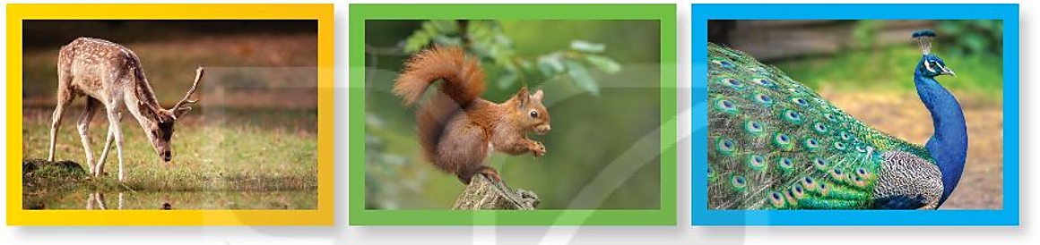
1. Nói tên các con vật trong mỗi bức ảnh dưới đây.
hươu
sóc
công

Slide 12
2. Viết 3 – 5 câu giới thiệu tranh (ảnh) về một con vật mà em yêu thích.
GỢI Ý
Em nhìn thấy tranh (ảnh) ở đâu?
Trong tranh (ảnh) có con vật nào? Con vật đó đang làm gì?
- Nó có đặc điểm gì nổi bật?
Em có thích tranh (ảnh) đó không? Vì sao?

Slide 13
Viết 3 – 5 câu kể về một công việc đã làm cùng người thân.
Yêu cầu cần đạt
Phát triển vốn từ ngữ chỉ hoạt động; rèn kĩ năng đặt câu nêu hoạt động, câu nêu đặc điểm (nói về con vật).

Slide 14

Vận dụng
Hôm nay, con học bài gì ?
Sau bài học, con cảm nhận thế nào ?

Slide 15

Định hướng tiếp theo
Hoàn thành bài viết
Chuẩn bị: Đọc và trả lời câu hỏi bài Sự tích cây thì là/ tr.46

Slide 16


Củng cố bài học

